Slide 1

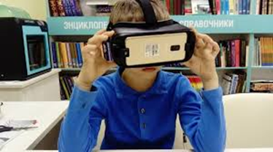
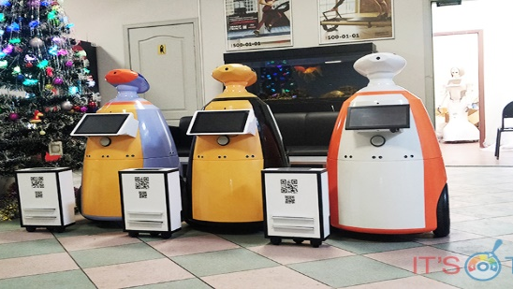
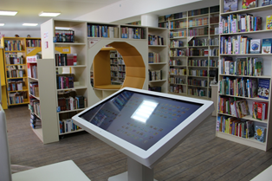
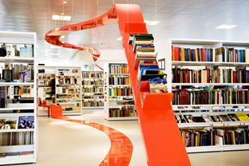
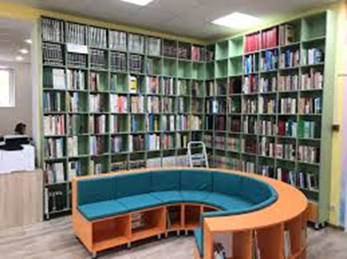
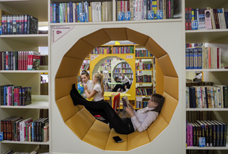
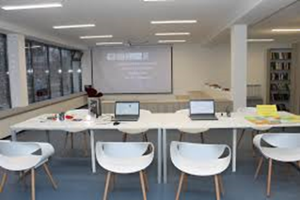
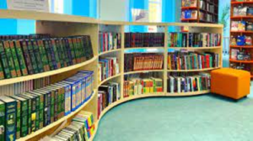
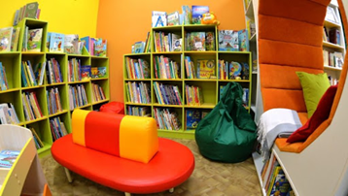
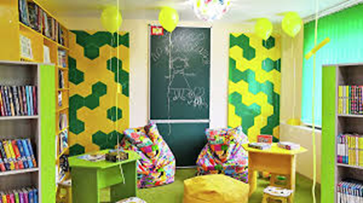
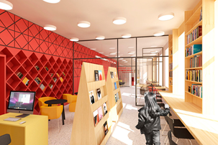
СОЗДАНИЕ МОДЕЛЬНЫХ БИБЛИОТЕК
КАК ФАКТОР ИННОВАЦИОННОГО
РАЗВИТИЯ СЕТИ
НМО РНБ
nmo@nlr.ru

Slide 2
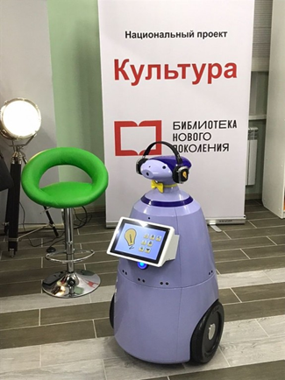
СОЗДАНИЕ МОДЕЛЬНЫХ БИБЛИОТЕК –
ПРОЕКТ НАЦИОНАЛЬНОГО ЗНАЧЕНИЯ
РЕАЛИЗАЦИЯ ПРОЕКТА
2002–2014 гг. СОЗДАНИЕ МОДЕЛЬНЫХ БИБЛИОТЕК
на начальном этапе компьютеризации
и интернетизации библиотечных организаций
в сельской местности
2015–2018 гг. ПЕРЕХОД НА НОВЫЙ УРОВЕНЬ МОДЕРНИЗАЦИИ библиотек в соответствии с положениями Модельного стандарта деятельности общедоступной библиотеки (2014 г.). Реализация пилотных проектов по созданию модельных библиотек нового поколения (в Астраханской, Владимирской, Рязанской и Саратовской областях)
2019 и последующие годы. СОЗДАНИЕ МОДЕЛЬНЫХ БИБЛИОТЕК НОВОГО ПОКОЛЕНИЯ в рамках национального проекта «Культура» (2019–2024), региональных и муниципальных программ и др.

Slide 3
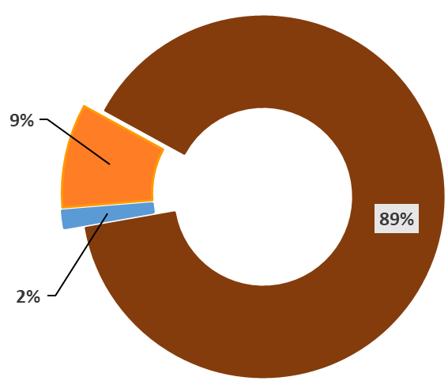
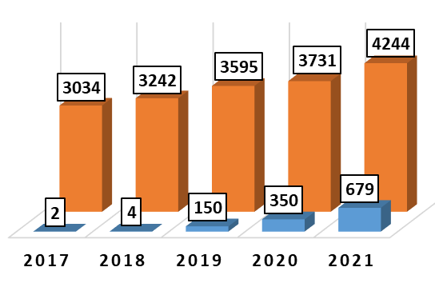
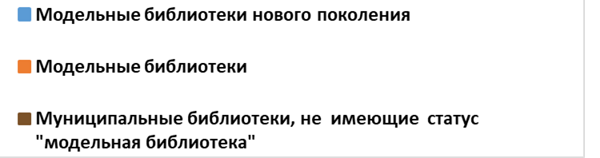
МОДЕЛЬНЫЕ БИБЛИОТЕКИ
общая динамика модернизации
В стране 40 874 муниципальных библиотек,
из них около 11 % со статусом «модельная библиотека»
Из общего числа модельных библиотек:
2818 сельские (66 % от числа МБ)
668 центральные
426 детские
323 библиотеки – подразделения КДУ

Slide 4

СОЗДАНИЕ МОДЕЛЬНЫХ БИБЛИОТЕК
региональный срез
2002–2021 гг.
Модельные библиотеки действуют
в 82 субъектах РФ
Рязанская область – 594 МБ (96%)
Чувашская Республика – 484 МБ (100%)
Московская область – 390 МБ
Белгородская область – 352 МБ
Респ. Башкортостан – 324 МБ
Курская область – 228 МБ
Челябинская область – 87 МБ
Псковская область – 83 МБ
Воронежская область – 22 МБ
Ленинградская область – 18 МБ
Кировская область – 15 МБ
Краснодарский край – 9 МБ
Магаданская область – 9 МБ
Омская область – 8 МБ
Тюменская область – 3 МБ
2019–2021 гг.
Создано более 1,1 тыс. модельных библиотек
Лишены статуса «модельной» или закрыты – 157 библиотек, среди них:
Республика Татарстан – минус 80 МБ
Псковская область – минус 64 МБ
36 % от общего числа модельных библиотек не соответствуют требованиям Модельного стандарта
КРИТЕРИИ по отнесению библиотеки к статусу «модельная» имеют свою специфику в каждом регионе
Необходим единый методологический
подход!

Slide 5
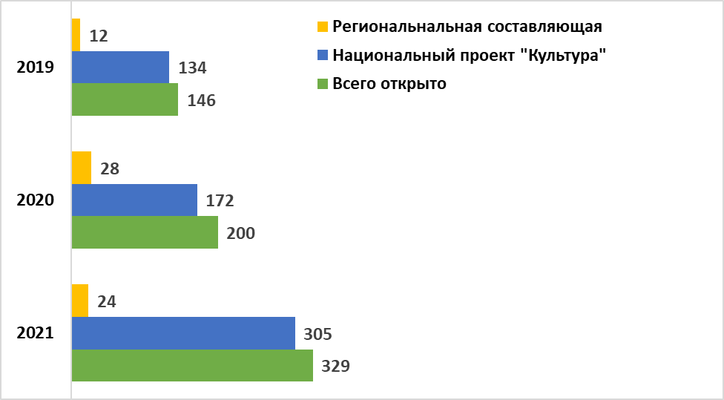
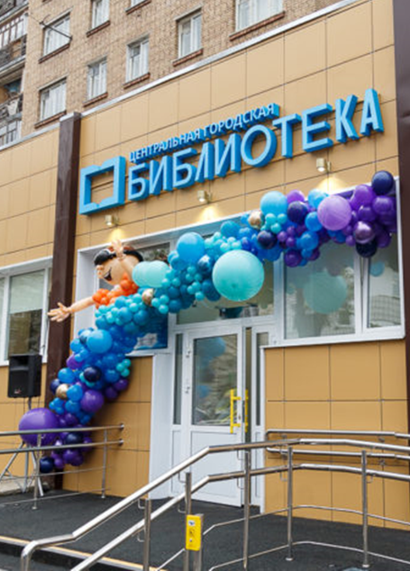
МОДЕЛЬНЫЕ БИБЛИОТЕКИ
НОВОГО ПОКОЛЕНИЯ
НАЦИОНАЛЬНЫЙ ПРОЕКТ «КУЛЬТУРА»
2019–2024 гг.
Создание модельных библиотек нового поколения
Создано 675 модельных библиотек нового поколения:
611 МБнп – в рамках национального проекта
64 МБнп – за счет региональных бюджетов и др. источников финансирования
Всего за счет дополнительных источников открыто
548 модельных библиотеки разного уровня модернизации

Slide 6
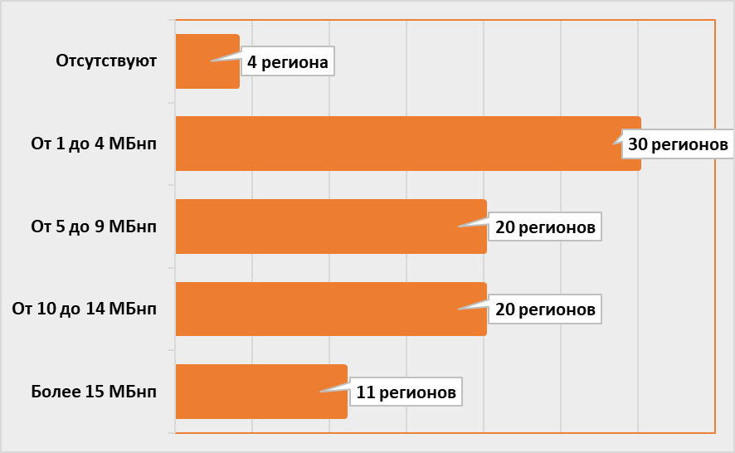
МОДЕЛЬНЫЕ БИБЛИОТЕКИ НОВОГО ПОКОЛЕНИЯ
региональный срез
2019–2021 гг.
Республика Коми – 36 МБнп
Респ. Саха (Якутия) – 21 МБнп
Челябинская обл. – 20 МБнп
Пермский край – 18 МБнп
Чеченская Респ. – 17 МБнп
Ставропольский край – 17 МБнп
Нижегородская обл. – 17 МБнп
Кировская область – 13 МБ
Омская область – 8 МБнп
Псковская область – 8 МБнп
Воронежская область – 7 МБнп
Магаданская область – 7 МБнп
Краснодарский край – 5 МБ
Ленинградская область – 5 МБнп
Тюменская область – 3 МБнп
Отсутствовали в 2021 году:
Сахалинская область
Чукотский АО
Москва
Санкт-Петербург
Модельные библиотеки нового поколения:
2019 год – в 49 субъектах РФ
2020 год – в 72 субъектах РФ
2021 год – в 81 субъекте РФ

Slide 7
НАЦИОНАЛЬНЫЙ ПРОЕКТ «КУЛЬТУРА»
модернизация центральных библиотек
ВАЖНО:
провести работу по обновлению уставной документации: привести в соответствие выполняемые функции, статус и наименование организации
зафиксировать в правилах конкурса возможность ЦБ самостоятельно определять, какой объем средств требуется для модернизации (5 или 10 млн руб.)
наладить учет ЦБ, модернизируемых по нацпроекту, опираясь на уставные документы библиотек
2019–2021 годы (мониторинг РНБ)
611 модельных библиотек
«Малые» библиотеки ЦБ по 10 млн руб.
Центральные библиотеки ЦБ по 5 млн руб.

Slide 8
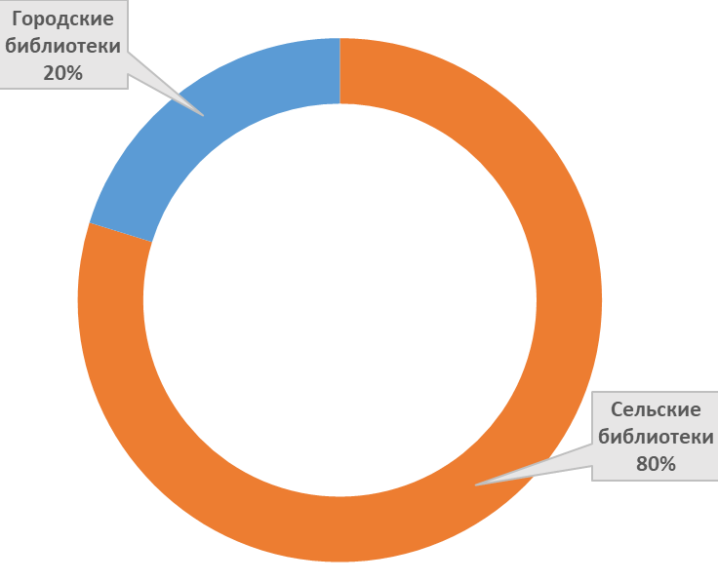
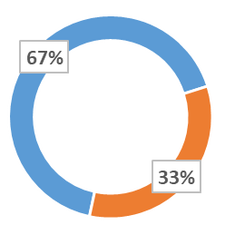
НАЦИОНАЛЬНЫЙ ПРОЕКТ «КУЛЬТУРА»
модернизация сельских библиотек
Муниципальные библиотеки, всего
Из 850 библиотек – победителей конкурсных отборов на модернизацию
в 2019–2022 гг.
580 городских (68 %)
270 сельских (32 %)
Сайт Новая библиотека
Около 6 тыс. библиотек – структурных подразделений КДУ (15%) не могут участвовать в конкурсном отборе
на создание модельной библиотеки. Большая часть из них (более 90%) являются сельскими библиотеками.
ВАЖНО:
Выделять средства из региональных и местных бюджетов на модернизацию СБ
Осуществлять реновацию сельских модельных библиотек первого поколения
Возвращать библиотеки из КДУ в состав библиотечных организаций
Модельные библиотеки
68%
32%
В стране более 32,6 тыс. библиотек в сельской местности (80% от общего числа муниципальных библиотек)

Slide 9
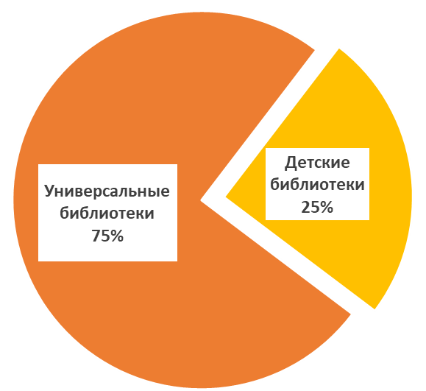
НАЦИОНАЛЬНЫЙ ПРОЕКТ «КУЛЬТУРА»
модернизация детских библиотек
2019–2021 гг.
152 детские модельные библиотеки нового поколения созданы в 56 субъектах РФ
по 7 детских МБнп –
Республика Коми
Ставропольский край
Калининградская область
6 детских МБнп –
Самарская область
по 5 детских МБнп –
Мурманская область
Новосибирская область
Ростовская область
Челябинская область и др.
Детские модельные библиотеки нового поколения
70 Центральных:
21 ЦГДБ
49 ЦРДБ
82 «Малых»:
44 ГДБ
24 РДБ
7 СДБ
7 юношеских / для молодежи
В стране более 3 тыс. муниципальных детских библиотек (7% от общего числа муниципальных библиотек)

Slide 10
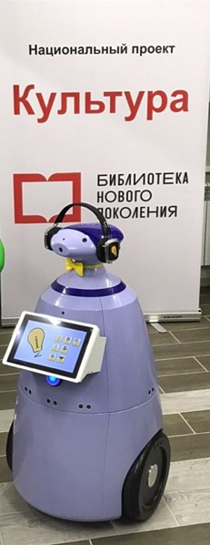
НАЦИОНАЛЬНЫЙ ПРОЕКТ «КУЛЬТУРА»
насущные вопросы
Только за счет субсидий в рамках национального проекта
осуществляется модернизация библиотек в большинстве регионов
Недостаточно либо отсутствуют средства в региональных
и муниципальных бюджетах на:
– выполнение обязательных работ
при подготовке к конкурсу
– софинансирование проекта
– проведение капитального ремонта
Сложно выполнимые требования
к участникам конкурсного отбора: наличие в штате МБ не менее двух сотрудников и др.
Сжатые сроки проведения подготовительных, конкурсных, ремонтно-строительных и дизайнерских работ
ДОПОЛНИТЕЛЬНОЕ ФИНАНСИРОВАНИЕ
Региональные программы и проекты
В Пермском крае – 3 МБ ежегодно по 5 млн руб. каждой (2020–2030 гг.)
В Кемеровской области – 2 МБ ежегодно
по 500 тыс. руб. каждой
В Вологодской области – 26 МБ ежегодно
(в 2020 г. выделено 41,9 млн. руб.)
В Свердловской области (обл. конкурс на создание МБ) – 2 МБ по 3 млн руб. каждой
В Курской области – 12 МБ ежегодно (всего 72 МБ)
В Новосибирской области – 3 МБ ежегодно (с 2021 г.)
Муниципальные программы и проекты
В 2020 году в городах Калининград, Нижний Новгород, Пермь, Саратов открыты по 1 МБ
В Хабаровском районе (Хабаровский край) созданы 3 МБ
Привлечение внебюджетных источников

Slide 11
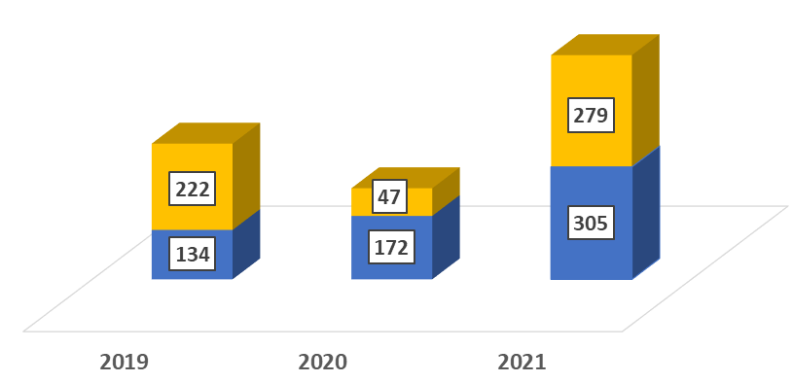

Региональная составляющая
Национального проекта «Культура»
28 МБнп
24 МБнп
12 МБнп
За 2019–2021 гг. создано 1 159 модельных библиотек,
в том числе
548 МБ за счет региональных бюджетов и др. источников финансирования

Slide 12
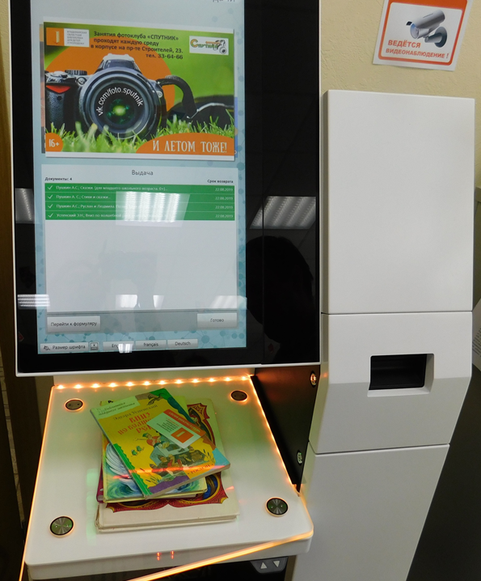
СОСТОЯНИЕ СЕТИ
МУНИЦИПАЛЬНЫХ БИБЛИОТЕК
ПО УРОВНЮ МОДЕРНИЗАЦИИ
СФОРМИРОВАЛАСЬ НЕОДНОРОДНАЯ СЕТЬ муниципальных библиотек, которые прошли в том или ином виде модернизацию:
имеются библиотеки с официально закрепленным статусом «модельная библиотека», при этом не все их них соответствуют Модельному стандарту (2014)
создаются модельные библиотеки, различающиеся по уровню технологического обновления
открываются современные высокообразцовые библиотеки без присвоения им официального статуса «модельная», но их МТБ соответствует самым высоким требованиям
(Москва, Санкт-Петербург и др.)
Оценка деятельности библиотек на соответствие статусу «Модельная библиотека» в регионах осуществляется по-разному.
Действуют региональные Модельные Стандарты , принятые в 2014–2021 гг.,
Положения о МБ, Руководства по качеству создания и организации деятельности МБ и др.
Проводятся мониторинги МБ, сертификация, аудит, паспортизация, комиссионные обследования и др. мероприятия.
Принят первый Стандарт Модельной библиотеки
нового поколения в Республике Коми

Slide 13

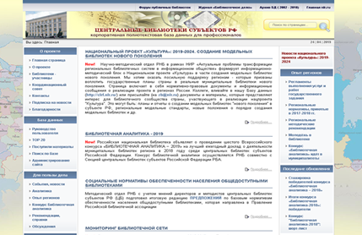
ИНТЕРНЕТ-ПОРТАЛ РНБ «Центральные библиотеки субъектов РФ» http://clrf.nlr.ru
НАЦИОНАЛЬНЫЙ ПРОЕКТ «КУЛЬТУРА». 2019–2024 .
СОЗДАНИЕ МОДЕЛЬНЫХ БИБЛИОТЕК НОВОГО ПОКОЛЕНИЯ
Президент, Правительство РФ
Министерство культуры РФ
Информация, аналитика, консультации
Новости национального проекта «Культура»
Виртуальные концертные залы
Повышение квалификации
Ресурсы в сети Интернет
БИБЛИОТЕЧНАЯ АНАЛИТИКА
ЦБ 82 субъектов РФ и РНБ
РЕГИОНАЛЬНАЯ СОСТАВЛЯЮЩАЯ НАЦИОНАЛЬНОГО ПРОЕКТА «КУЛЬТУРА»
Документы и методические материалы
о модернизации библиотек
в субъектах РФ

Slide 14
Спасибо за внимание!

